Slide 1

标调歌
a\o\e\i\u\ü,
标调时,按顺序。
有a在，给a戴，
a不在，o\e戴。
i上标调去掉点，
i\u并列标在后。

Slide 2

小组自主合作学习任务与要求
合作学习任务：
1、组长领读40页音节词，每个组员再领读一遍。
2、合作探究：我们怎样给音节标调？（标调儿歌）
合作学习要求：
1、每位同学必须带好自己的书到小组中学习，听从组长安排，
读和研讨时声音不要过大，不可影响相邻的组，自己组员
能听见即可。
2、认真研讨，在规定时间内完成合作学习任务。
3、合作学习不认真的组要在总分中扣去2分

Slide 3
拼音10 第二课时
复韵母
ɑi
ei
ui

Slide 4



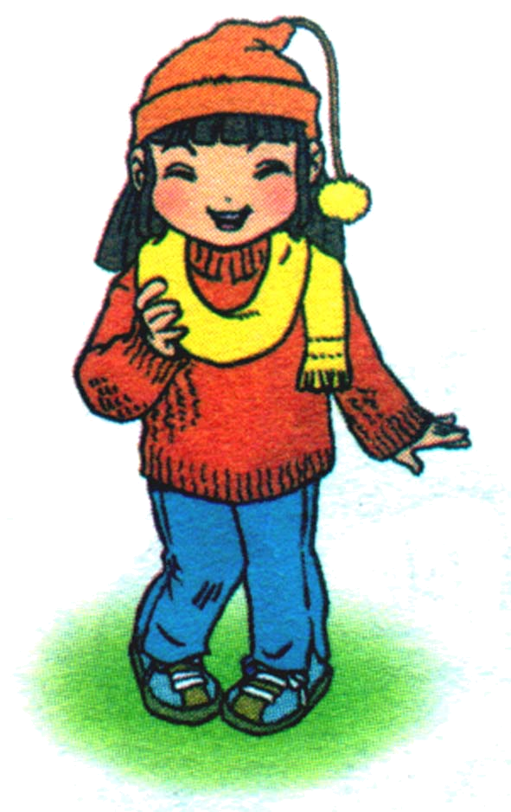
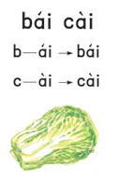


小组闯关
āi
ái
ǎi
ài
ēi
éi
ěi
èi
uī
uí
uǐ
uì

Slide 5


个人闯关
（5分）
bái ɡē dài shǔ mǎi cài
chá bēi huà méi wěi bɑ
Wuí jīn hē shuǐ pái duì

Slide 6
个人闯关（3分）
b
b
āi
p
ái
p
ɑi
ǎi
k
k
h
ài
h

Slide 7
个人闯关（3分）
b
b
ēi
p
éi
p
ei
ěi
m
m
f
èi
f

Slide 8
个人闯关（3分）
g
uī
g
h
h
uí
ui
sh
sh
uǐ
r
uì
r

Slide 9
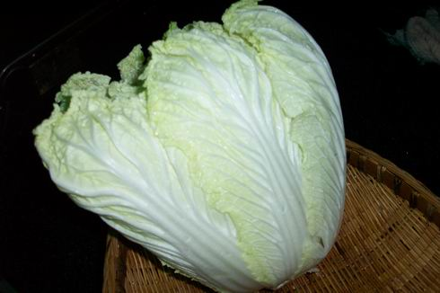


个人闯关
1、你会标调歌吗？5分
a\o\e\i\u\ü,标调时按顺序。
有a在，给a戴，a不在，o\e戴。
i上标调去掉点，i\u并列标在后。
bai
cài
bái
cai
2、你会标调吗？请试试吧！5分
méi
mei
hua
huā
Shui guo
Shuǐ guǒ

Slide 10
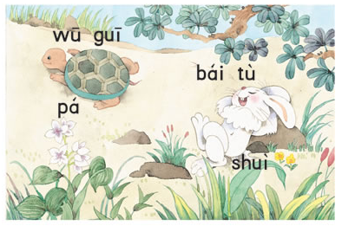
个人闯关
你能看图讲故事吗？5分

Slide 11

你会写吗？
我会写
请试试吧！
书写时，要注意：
1、两个字母要靠近些，因为他们是一个整体呀！
2、占中上两格。中格要占满，上下两格不顶线。

